Slide 1
Əməkdaşlıqlarımız
Kainat Tədris Mərkəzi
Balxurma MMC
Competo MMC (UMİCO)
Atena MMC
Labstyle Hospitalı
Yeni Çinar hotel Company
«Lecheq Farm&Distillery» LLC
Premium Hotel MMC
«Gəncə Mehmanxanazsı» ASC
«Azbiznesservis» MMC

Slide 2
Əməkdaşlıqlarımız
Esder MMC
Azərbaycan Robotexnika Mühəndisliyi Akademiyası (AREA)
ULU Agro MMC
Qax Damazlıq İpəkçilik Stansiyası
HBN Group MMC
Yeni Naftalan Hotel Company

Slide 3
Məktəblərdə Tanıtım Görüşləri

Slide 4
UNEC Zaqatala filialında 2023/2024-cü il və 2024/2025-ci il üçün yayınlanmış elmi və tədris metodiki işlər

Slide 5
MƏZUNLARIMIZ
UNEC Zaqatala filialı artıq 5 ildir ki, cəmiyyətə ixtisaslı məzunlar təqdim edir. Filialın məzunları hal-hazırda ölkəmizin müxtəlif ali təhsil müəssisələrində, eləcə də xarici ali təhsil müəssisələrində magistr təhsili alır.
2019/2020-ci tədris ilində 91 nəfər
2020/2021-ci tədris ilində 85 nəfər
2021/2022-ci tədris ilində 180 nəfər
2022/2023-cü tədris ilində 169 nəfər
2023/2024-cü tədris ilində 216 nəfər
tələbə məzun adına layiq görülmüşdür.

Slide 6
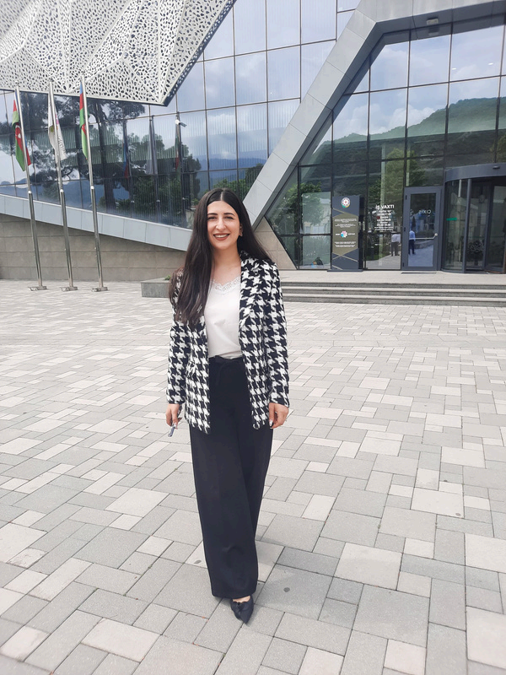
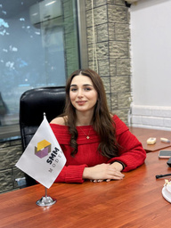
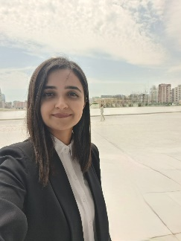
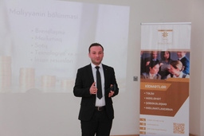
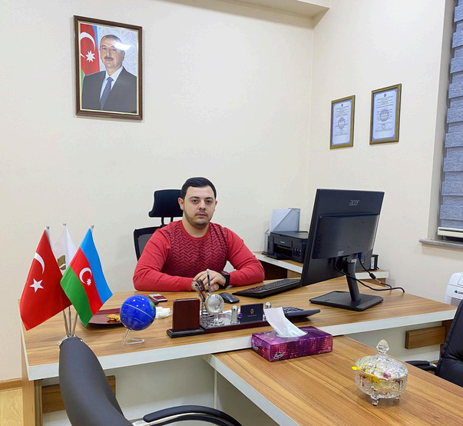
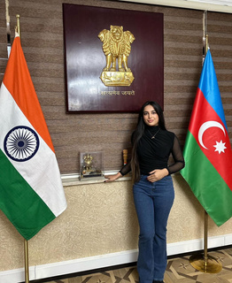
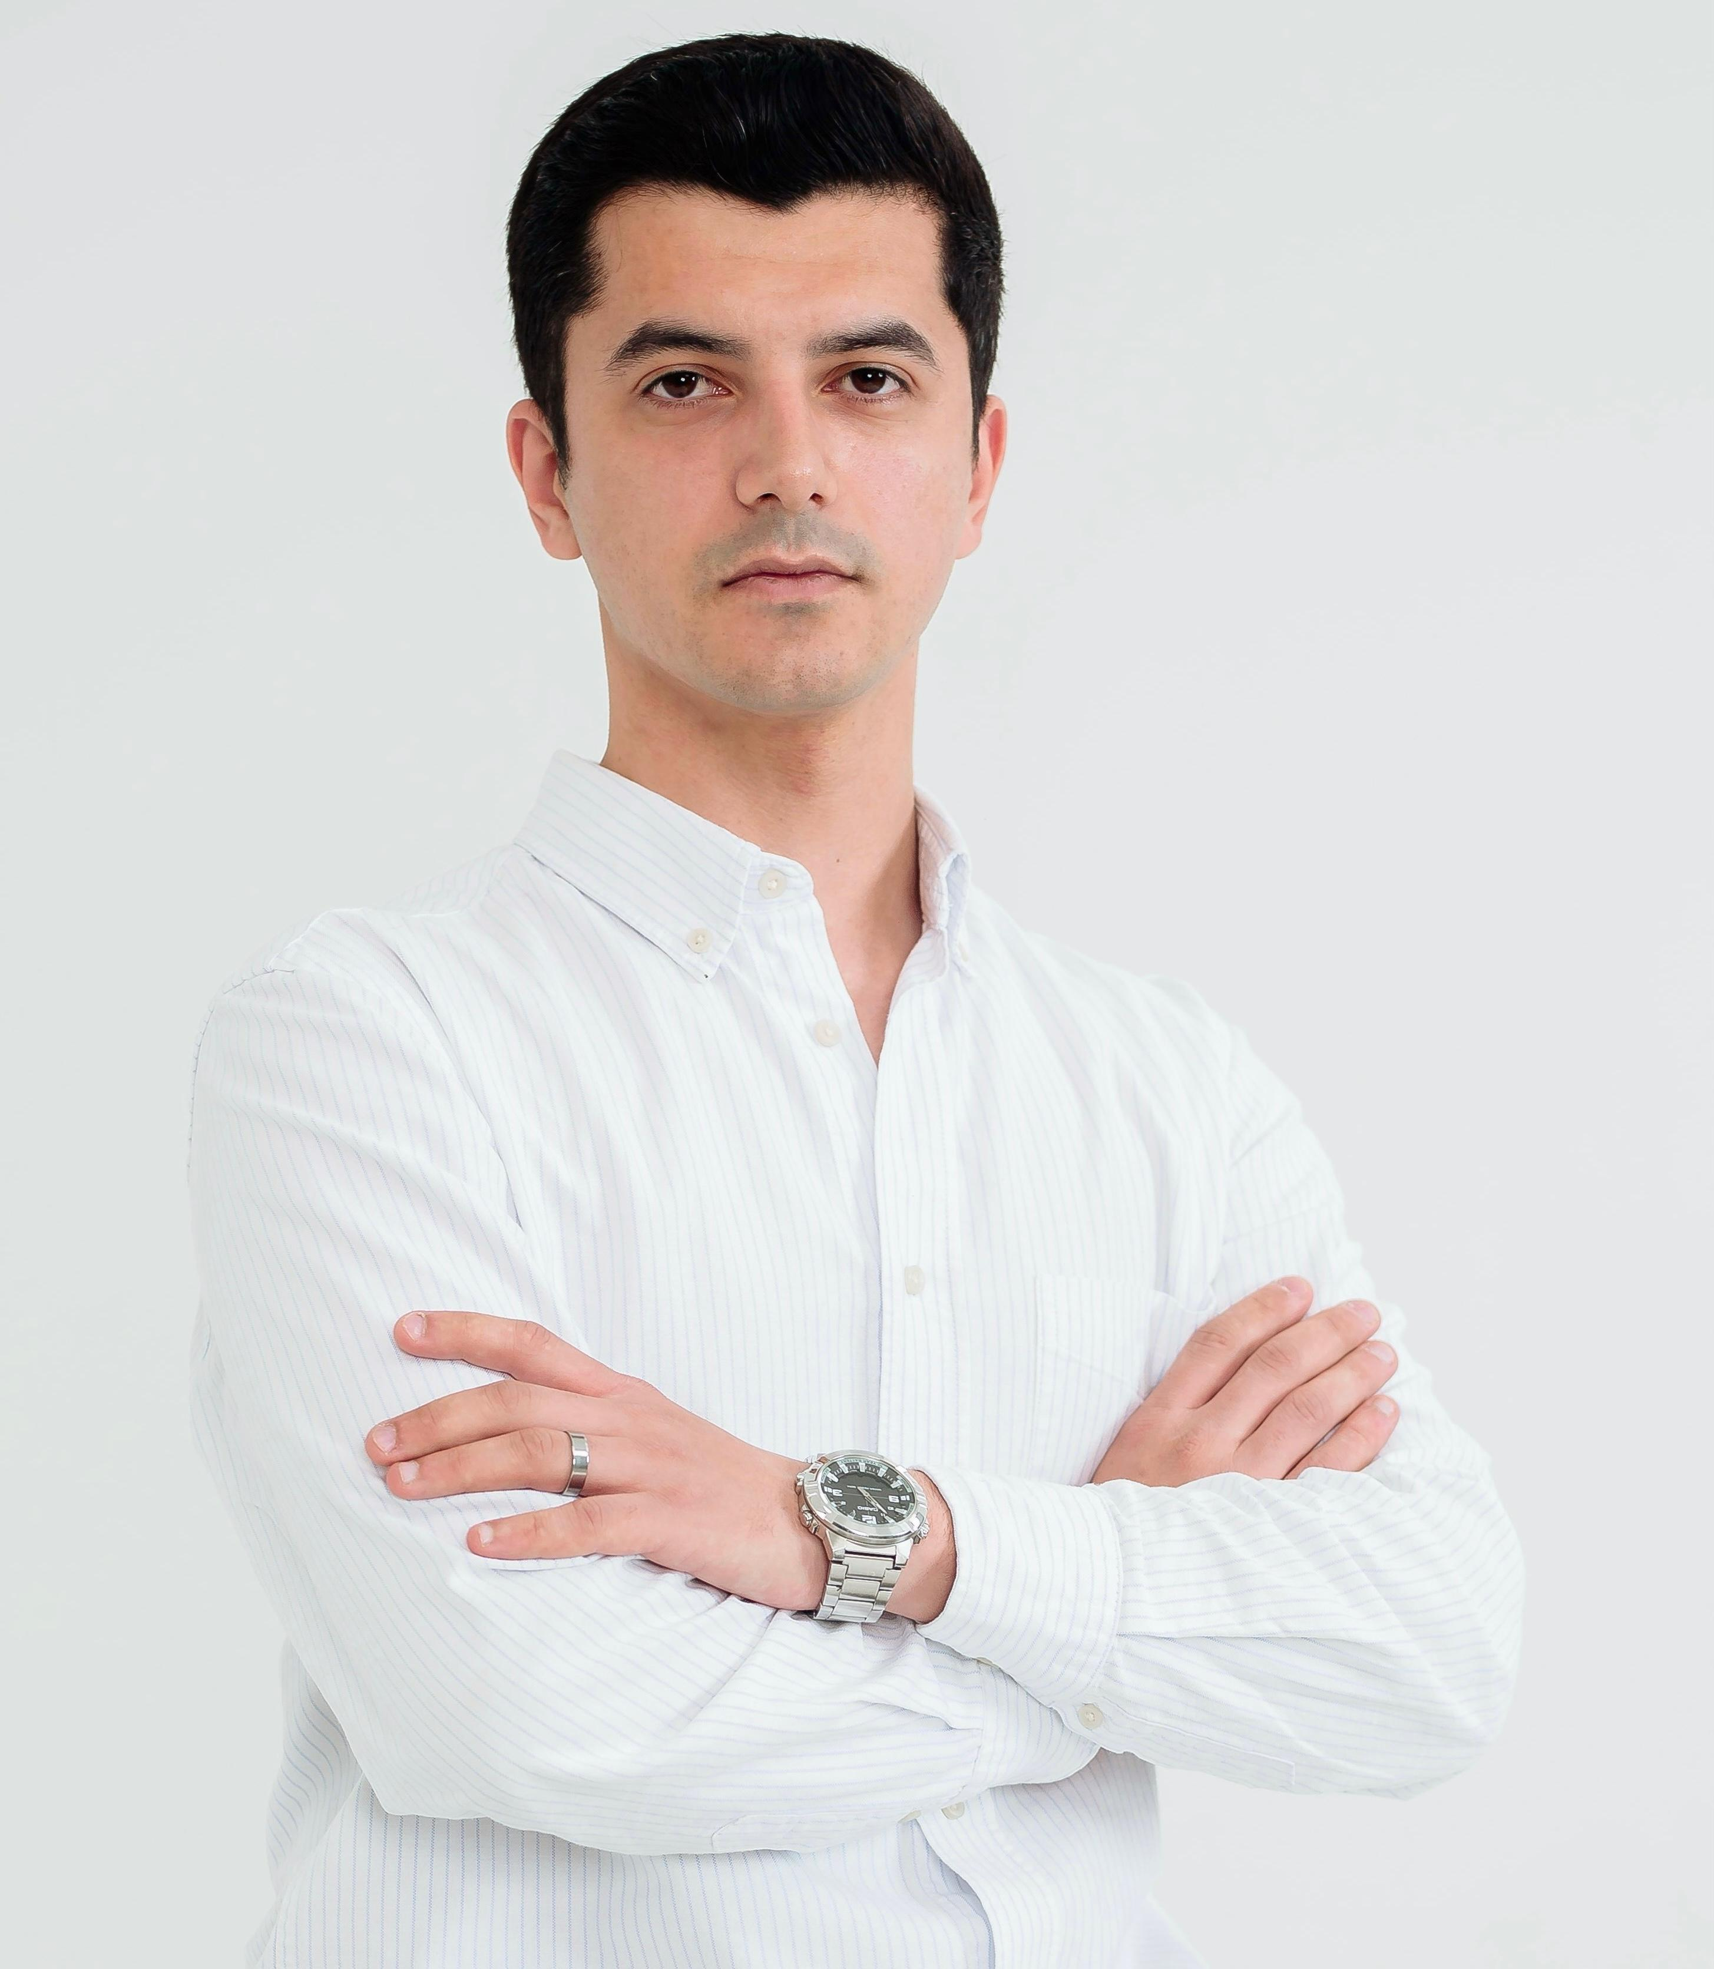
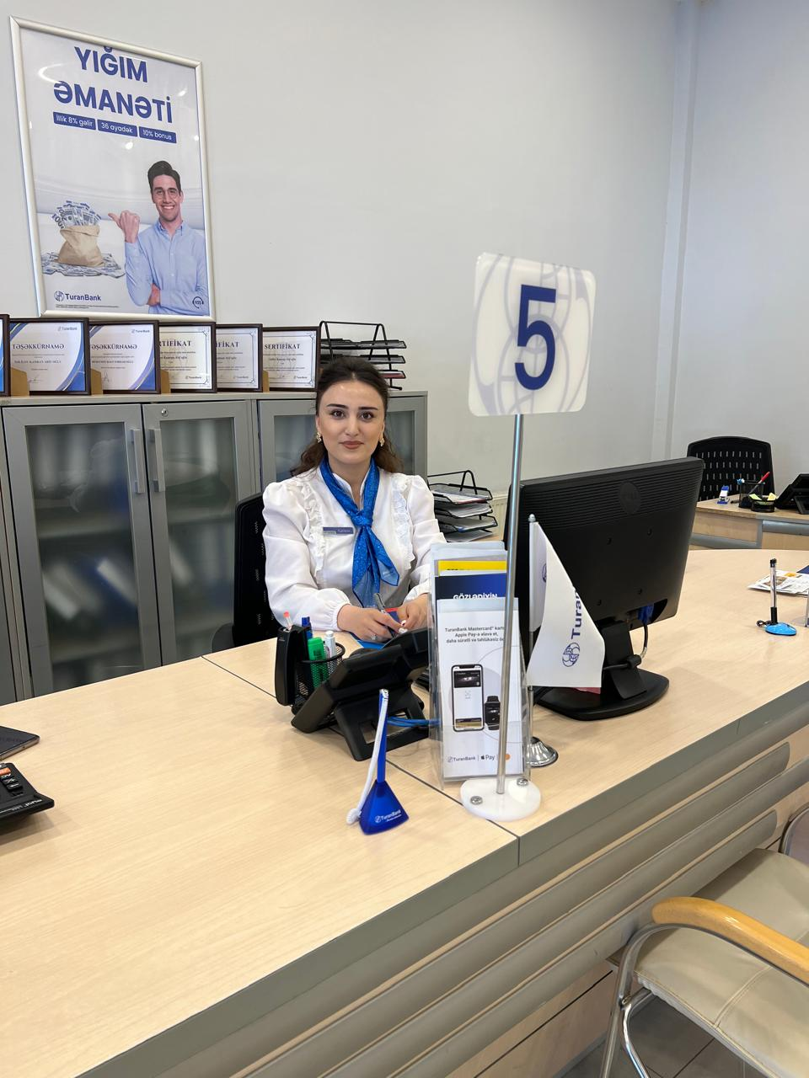
F.Dəmirova
İctimaiyyətlə və beynəlxalq əlaqələr üzrə Mütəxəssis
Müəllim:
UNEC Zaqatala filialı
A. Əlimərdanova
Rəhbər:
SMM Modern
T. Əliyeva
Müəllim:
UNEC Zaqatala filialı
V. Mustafayev
Rəhbər:
Şəki KOBİM
M. Dadaşov
Logistika şöbəsinin rəhbəri :
Viking Group LLC
A. Abışova
Qurucu, daxili turlar, gəlmə turlar üzrə menecer:
Nour Travel
M.Qasımlı
Kart Məhsulları Sahəsi. Mütəxəssis:
Kapital Bank ASC
G. Yoldaşova
Ferdi müşterilere xidmet bilmesinin kicik mutexessisi:
TuranBank ASC Zaqatala filialı

Slide 7
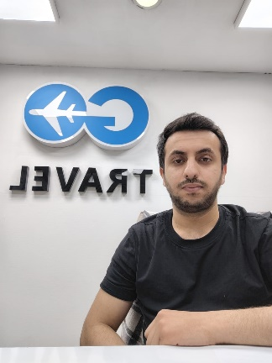
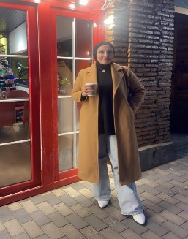
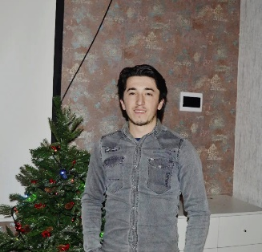
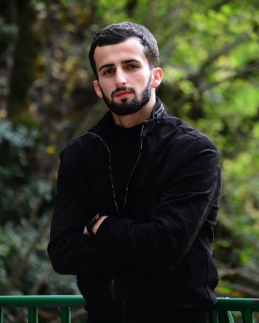
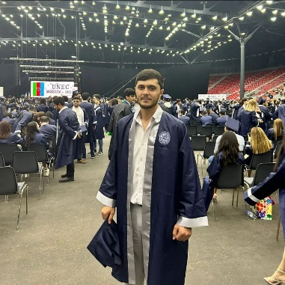
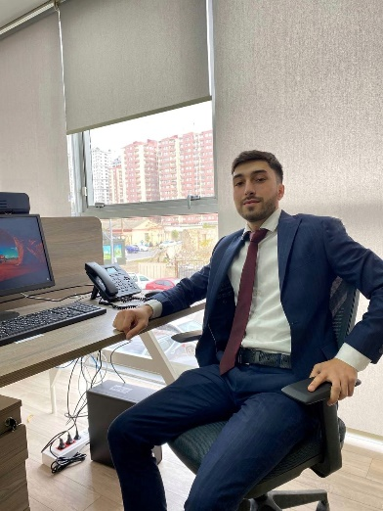
S.Məmmədli
Outgoing manager:
Go travel MMC
S.Daşdəmirova
Audit şöbəsində
monitorinq üzrə mütəxəssis:
TRUST LUX MMC
S.Dadaşov
İncoming Tour Manager:
NEMİ Hotel Baku
A.Rəcəbov
Reception manager
Zəngəzur Hotel
İ.Əsədullayev
NR( Növbə meneceri):
Pizza Mizza
S.Ömərov
Qiymətli Kağızlar və Logistika Departamenti plastik kartların çapı və dəstəyi şöbəsi mütəxəssis:
Kapital Bank ASC

Slide 8
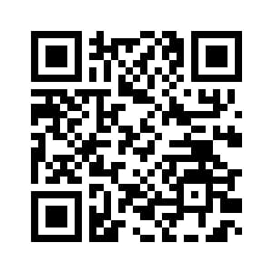
DİQQƏTİNİZ ÜÇÜN TƏŞƏKKÜR EDİRİK!
BİZİMLƏ ƏLAQƏ
(+994 24 22) 5 30 56
(+994 2422) 5-21-57 (994) 50 299 11 60
(994) 50 994 48 27
unec.zf@unec.edu.az
Zaqatala şəhəri Ə.Rəcəbli küçəsi 4

